Slide 1

Go runtime源码分析
叶剑峰

Slide 2
遗漏部分
本PPT针对golang源码1.13.1
友情提示：每个版本变化都很大，请认清版本号

Slide 3


前置知识

Slide 4
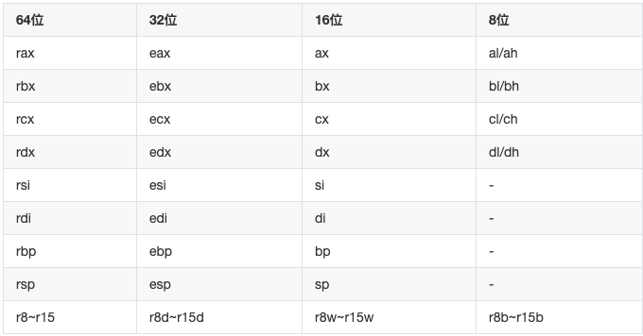
CPU寄存器
Notes:
1 聊聊为什么要有寄存器

Slide 5
CPU寄存器
ip/pc
sp
CPU即将执行的下一条指令
栈顶寄存器
bp
存放函数的栈桢起始位置
Notes:
这些是重要的CPU寄存器

Slide 6
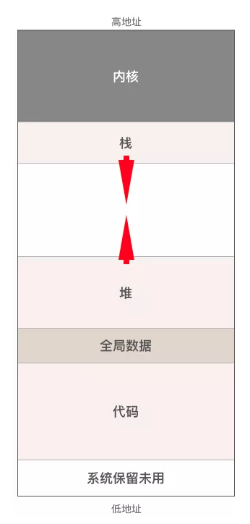
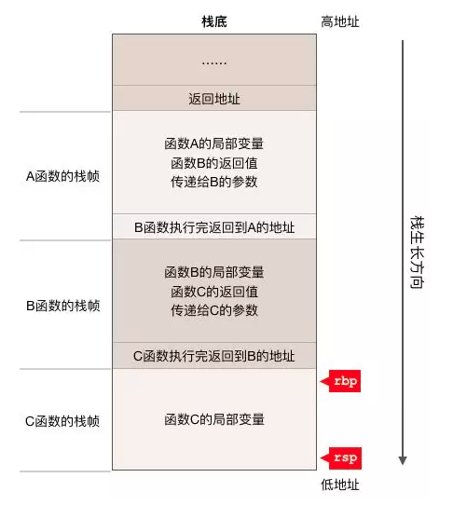
函数调用内存模型
Notes:
1 聊聊为什么要有寄存器

Slide 7
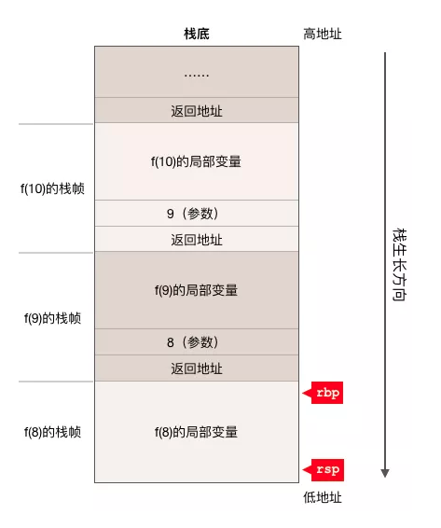
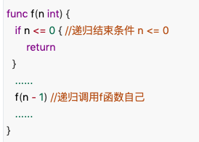
尾递归
Notes:
1 聊聊为什么要有寄存器

Slide 8
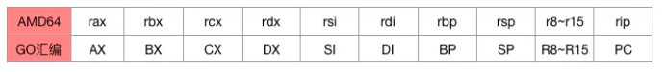
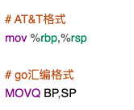
汇编指令 - plan9汇编
操作码
寄存器名字
操作数宽度
Notes:
1 聊聊为什么要有寄存器

Slide 9
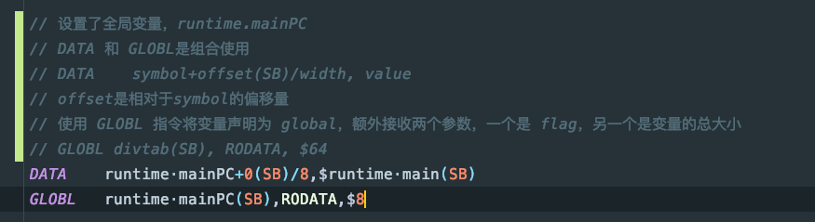
汇编指令-全局变量
Notes:
1 聊聊为什么要有寄存器

Slide 10
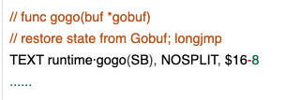
汇编指令 – 函数定义
Notes:
1 聊聊为什么要有寄存器

Slide 11
汇编指令 – 常用指令
MOVQ BP, 128(SP)
CMPQ AX, 16(CX)
ADDQ "".b+16(SP), AX
LEAQ 128(SP), BP
JLS 229
SUBQ $136, SP
CALL "".add(SB)
XORPS X0, X0
RET
JMP 0
Notes:
1 聊聊为什么要有寄存器

Slide 12
汇编指令 – TLS
线程本地存储又叫线程局部存储，其英文为Thread Local Storage，简称TLS
Fs段基地址： 存储tls的地址对应的段描述
Notes:
1 聊聊为什么要有寄存器

Slide 13
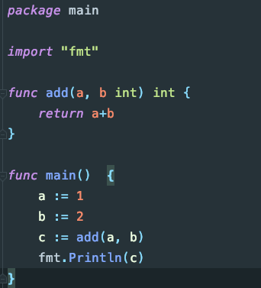
汇编指令 – 代码示例
go tool compile -N -S -l main.go > main.s
Notes:
1 聊聊为什么要有寄存器

Slide 14
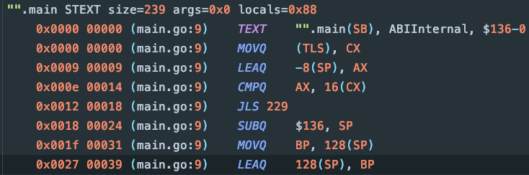
汇编指令 – 代码示例
Notes:
1 聊聊为什么要有寄存器

Slide 15
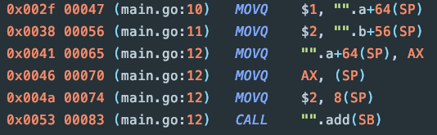
汇编指令 – 代码示例
Notes:
1 聊聊为什么要有寄存器

Slide 16
汇编指令 – 代码示例
Notes:
1 聊聊为什么要有寄存器

Slide 17
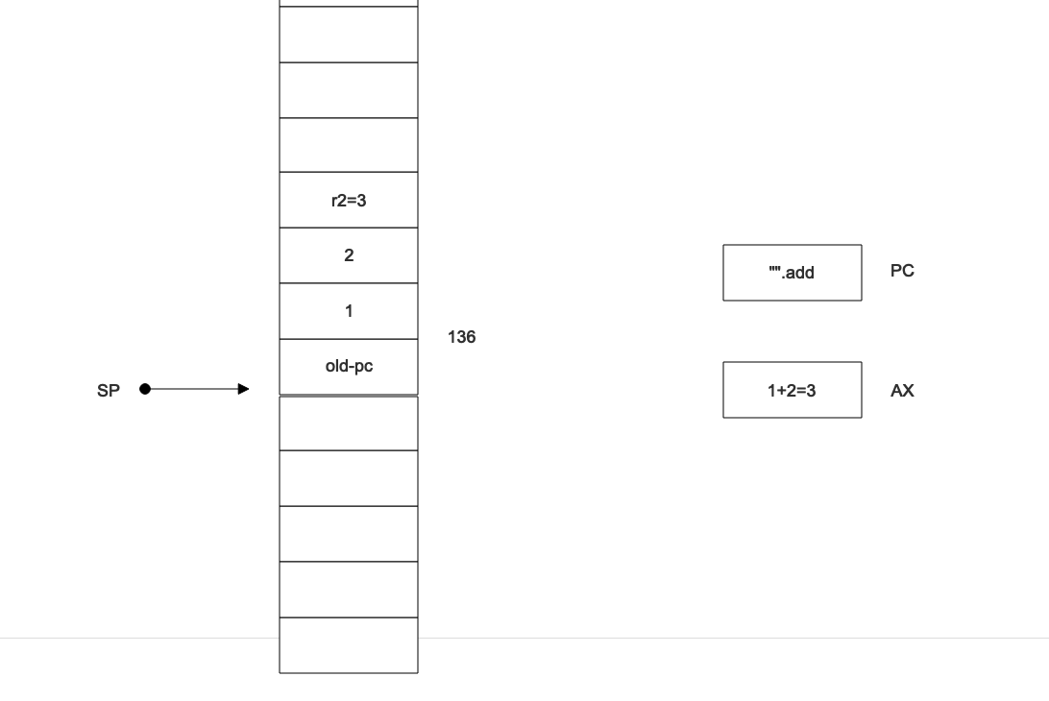
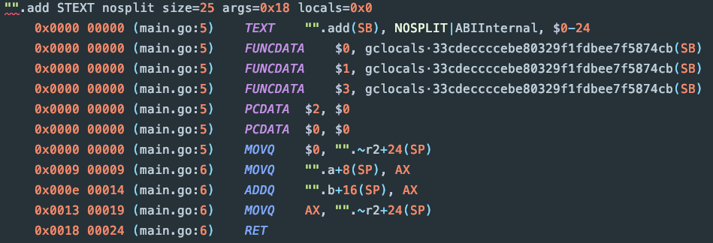
汇编指令 – 代码示例
Notes:
1 聊聊为什么要有寄存器

Slide 18
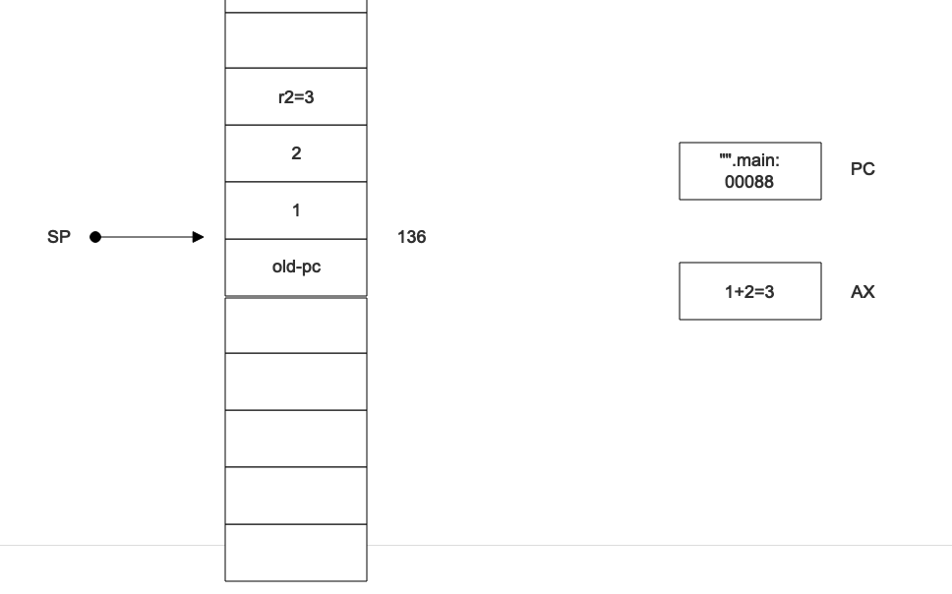
汇编指令 – 代码示例
Notes:
1 聊聊为什么要有寄存器

Slide 19
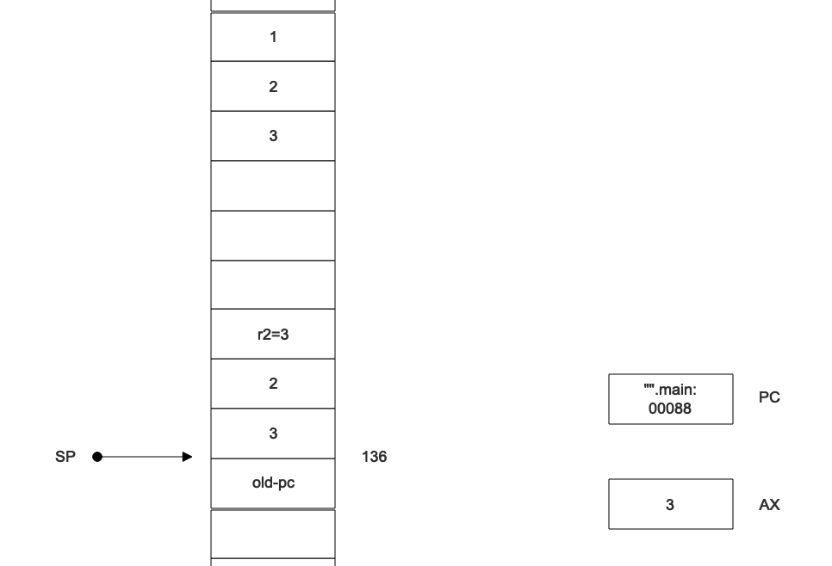
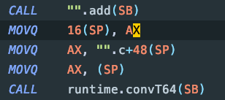
汇编指令 – 代码示例
Notes:
1 聊聊为什么要有寄存器

Slide 20

Runtime

Slide 21
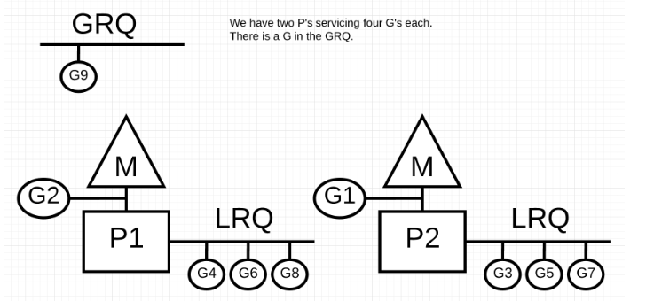
GPM
Notes:
为什么要有ZGPM模型，为什么不用线程？
可不不可以没有P?

Slide 22
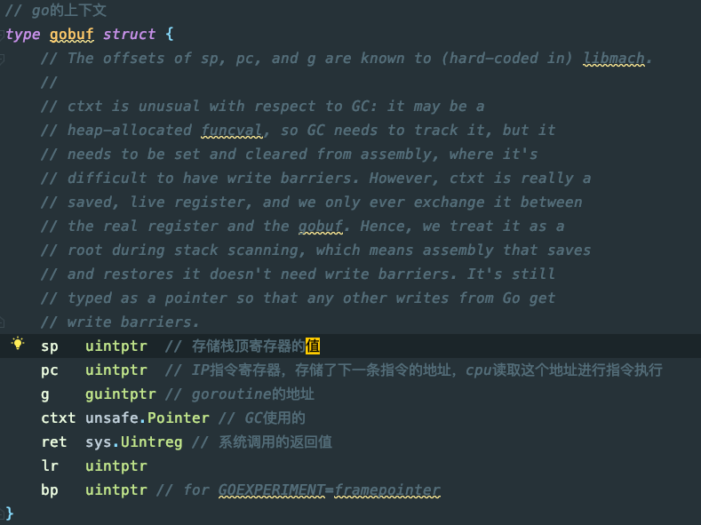
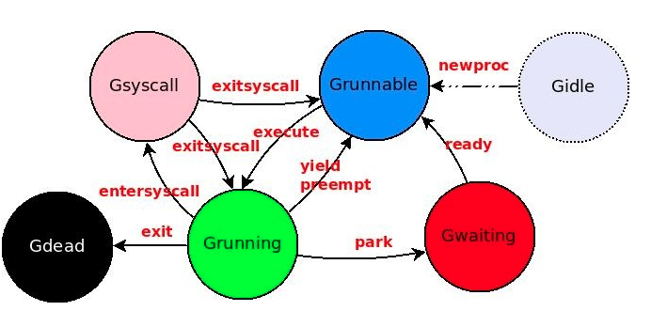
g
ID
状态
对应的M指针
对应的P指针
上下文 Gobuf

Slide 23
m
ID
当前运行的g
Tls
状态

Slide 24
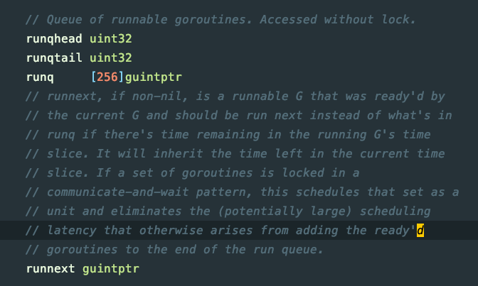
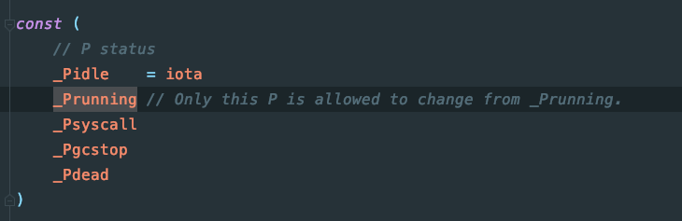
p
ID
状态
对应的m
本地g队列及当前运行的g
Notes:
1 聊聊为什么要有寄存器

Slide 25
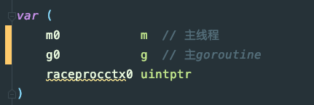
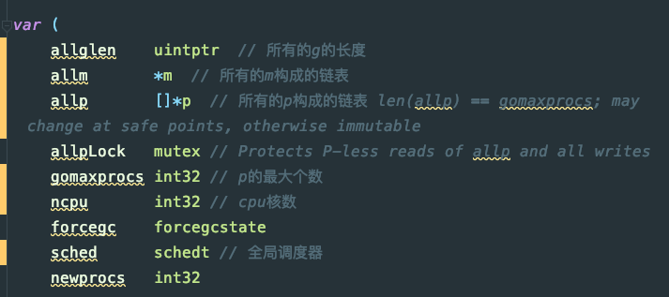
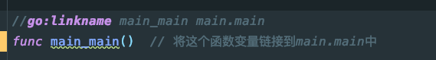
重要的全局变量

Slide 26
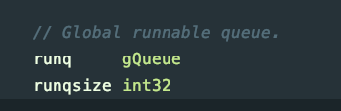
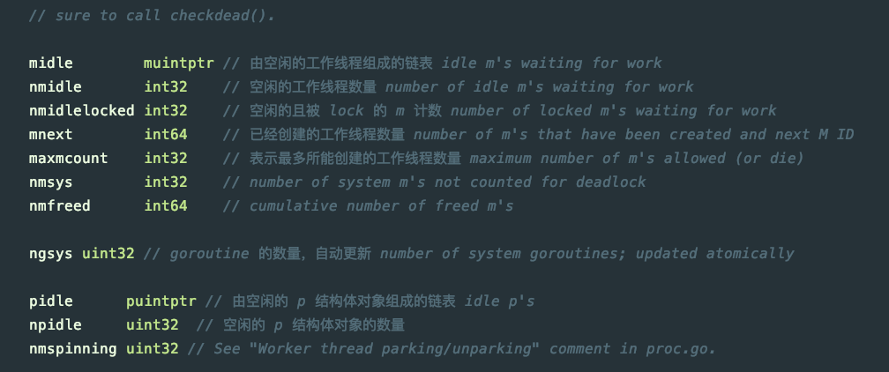
schedt
全局g队列
Goroutine的id生成器
M的现状

Slide 27
自举

Slide 28
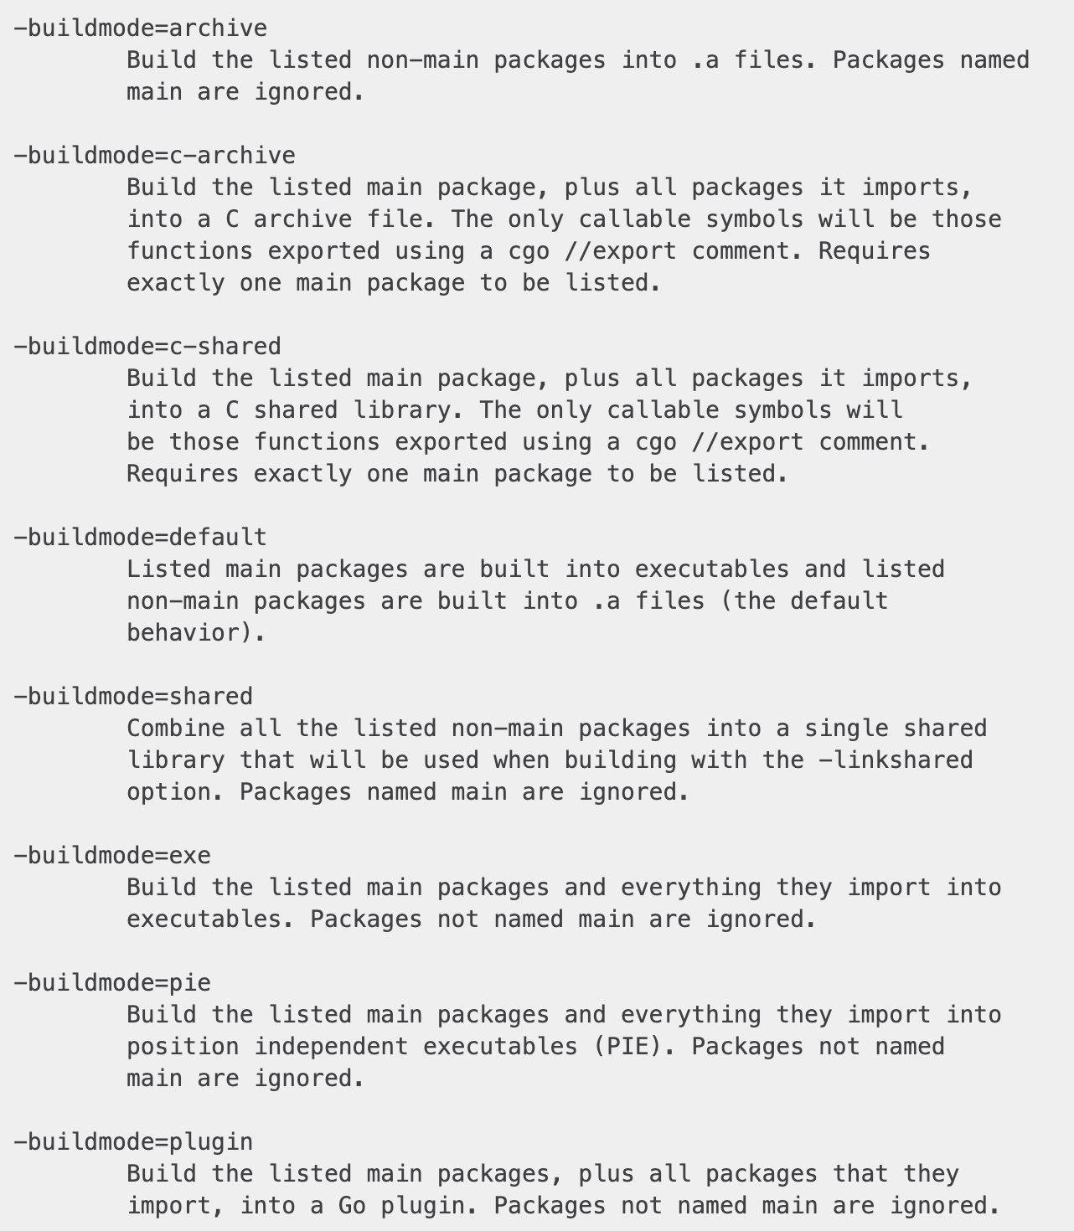
Go编译模式
c-share: 生成c的动态链接库
c-archive: 生成c的静态链接库
share: 生成go的动态链接库，需要使用-linkshared生成最终exe
archive: 生成go的静态链接库
exe: 生成可执行文件
pie: 生成地址无关可执行文件
plugin: 生成go的动态插件
可执行代码默认使用exe
类库默认使用archive
Notes:
https://chenjiehua.me/golang/golang-buildmode.html#shared_Go
https://blog.lab99.org/post/golang-2017-10-01-video-go-build-mode.html
C-share 生成c的动态链接库

Slide 29
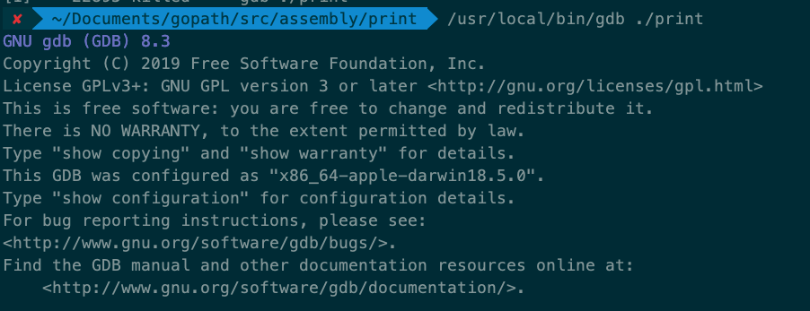
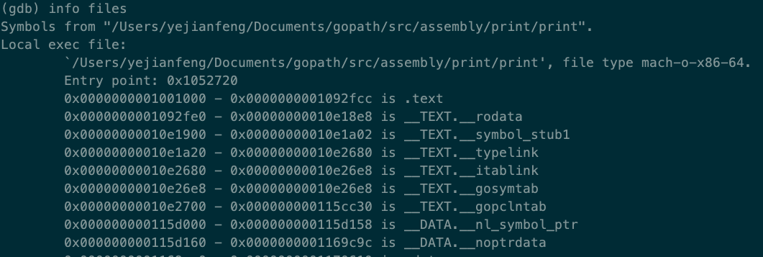
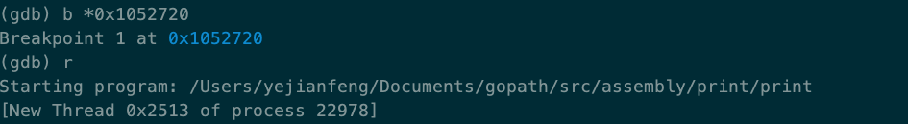
Gdb查看入口

Slide 30
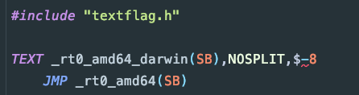
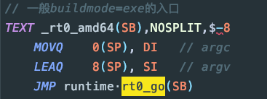
Gdb查看入口

Slide 31
假如我来实现调度的话。。。
创建一个m0
创建一个g0
创建一个调度器
创建一个g1，入口挂载到main函数
创建一个p0，挂载到m上
g1挂载到m的本地队列
调度器开启
调度器执行g1
如果遇到go关键字，创建goroutine，挂载起来

Slide 32
阅读源码
一
二
三
主流程
细节
回顾
通过阅读主流程，了解架构
着重看各个调度细节
整体回顾整个调度过程

Slide 33
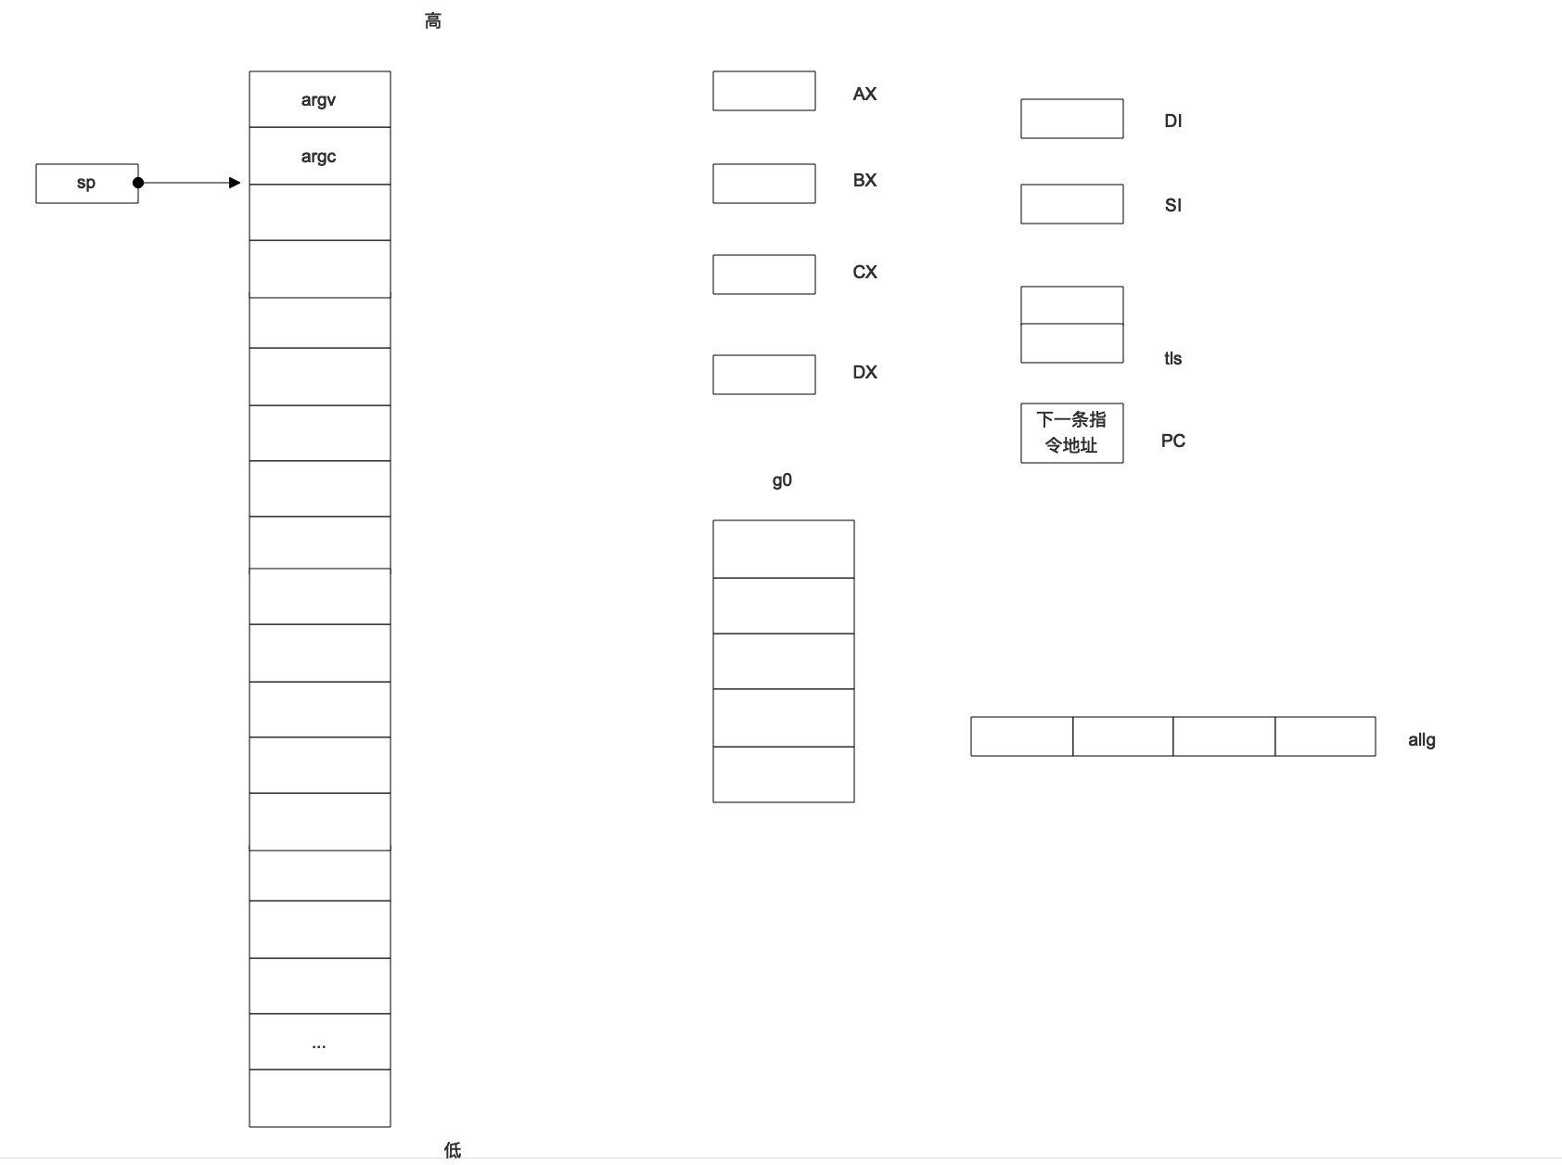
阅读源码

Slide 34
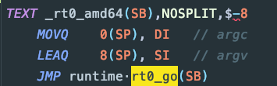
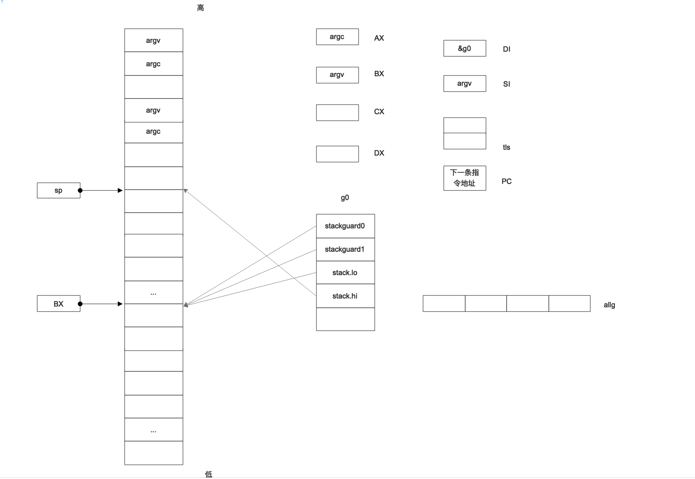
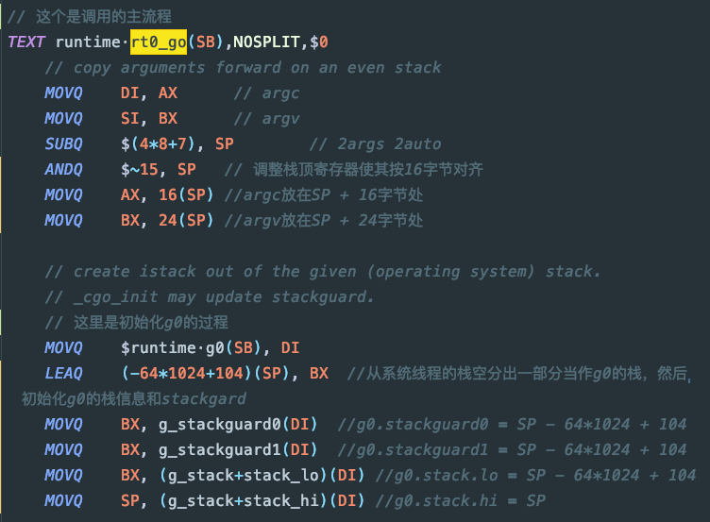
阅读源码

Slide 35
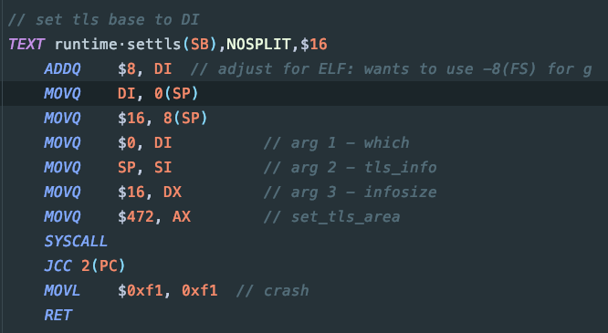
阅读源码
AMD64 Linux平台约定在进行系统调用时使用rax寄存器存放系统调用编号，同时约定使用rdi, rsi, rdx, r10, r8和r9来传递前6个系统调用参数

Slide 36
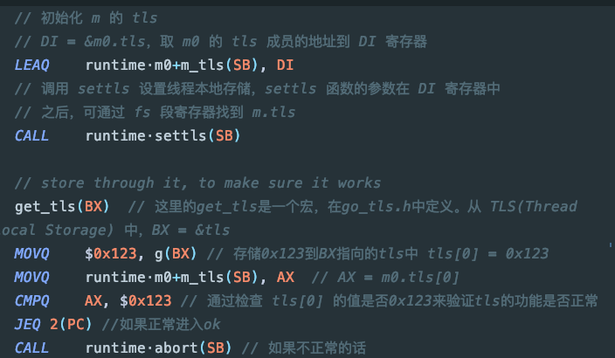
阅读源码

Slide 37
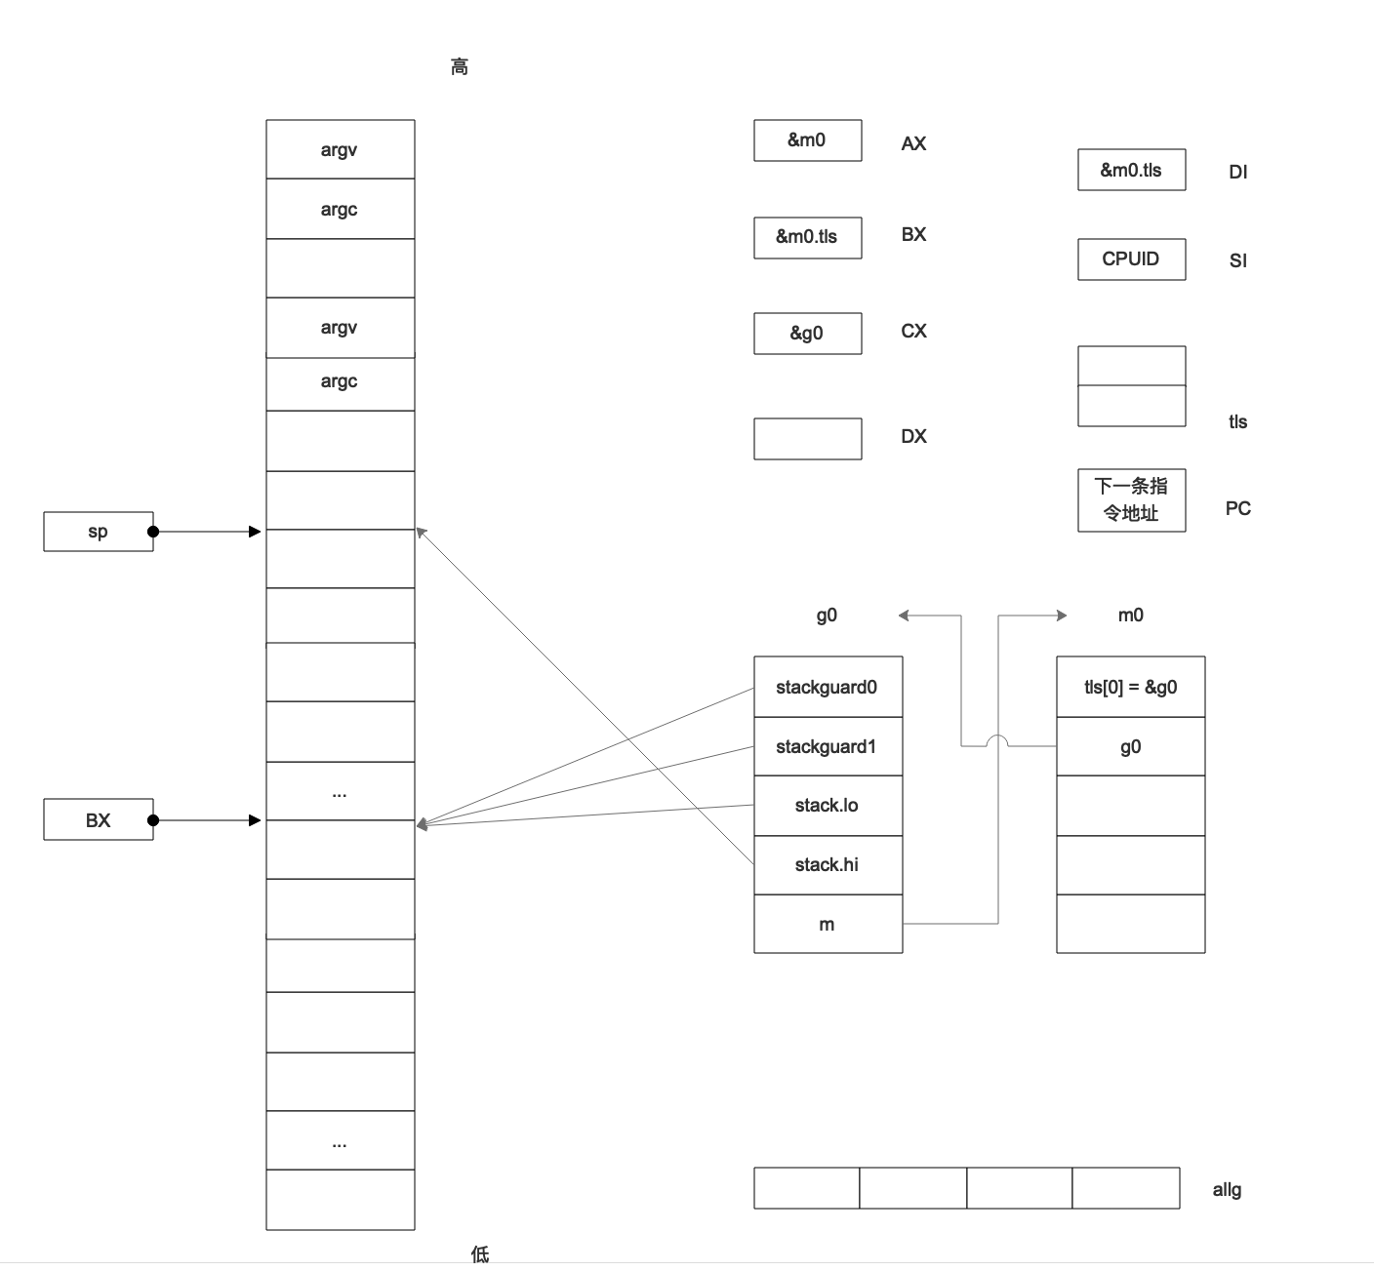
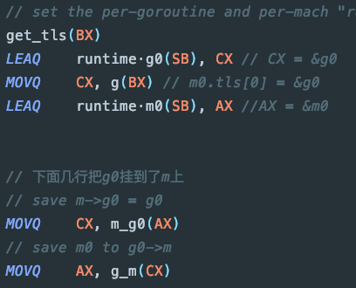
阅读源码

Slide 38
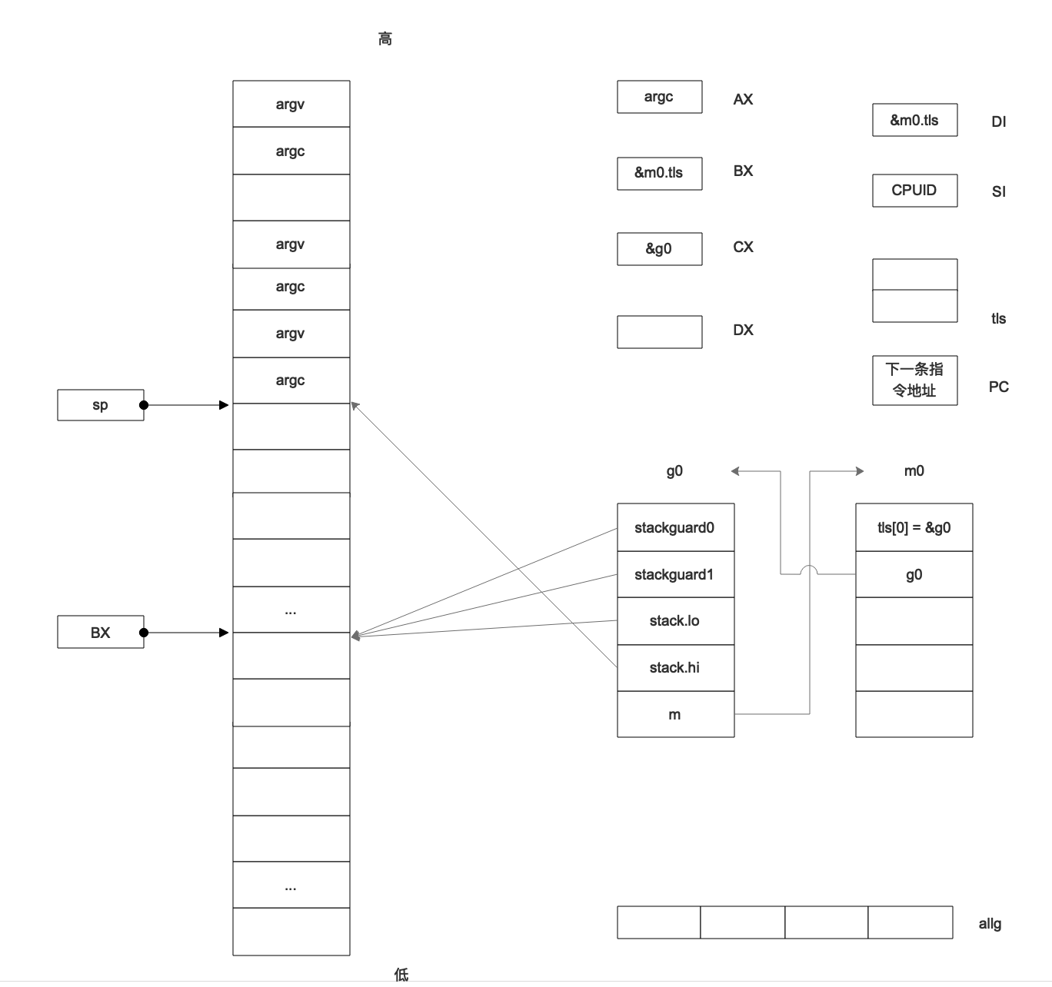
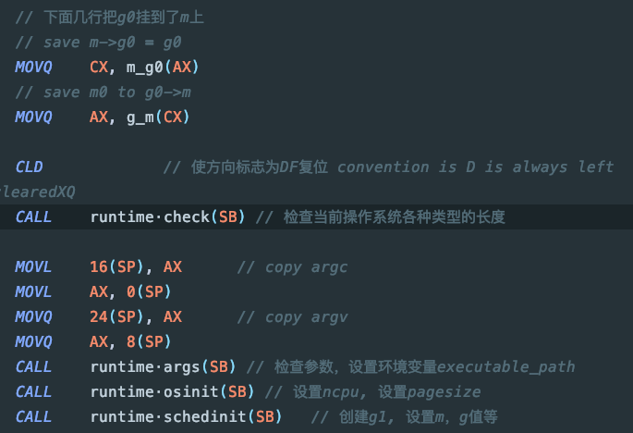
阅读源码

Slide 39
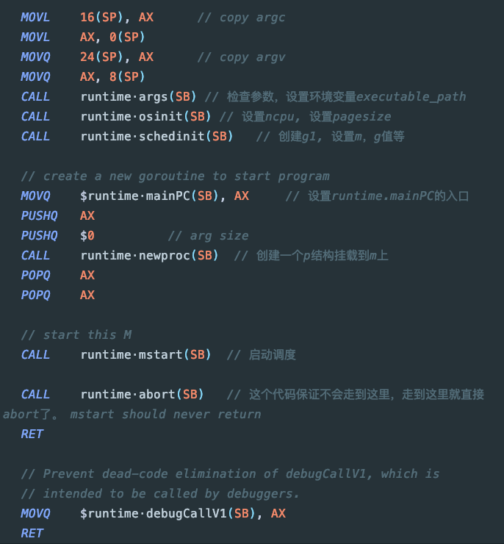
阅读源码
大致结构

Slide 40
阅读源码
一
二
三
主流程
细节
回顾
通过阅读主流程，了解架构
着重看各个调度细节
整体回顾整个调度过程

Slide 41
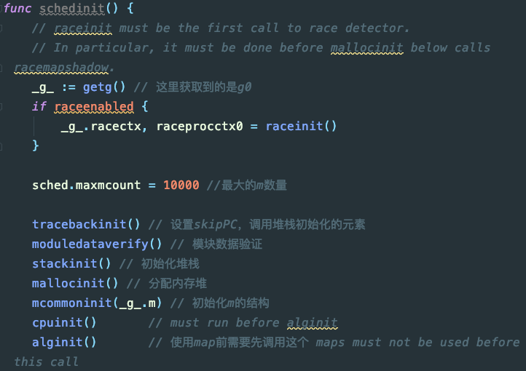
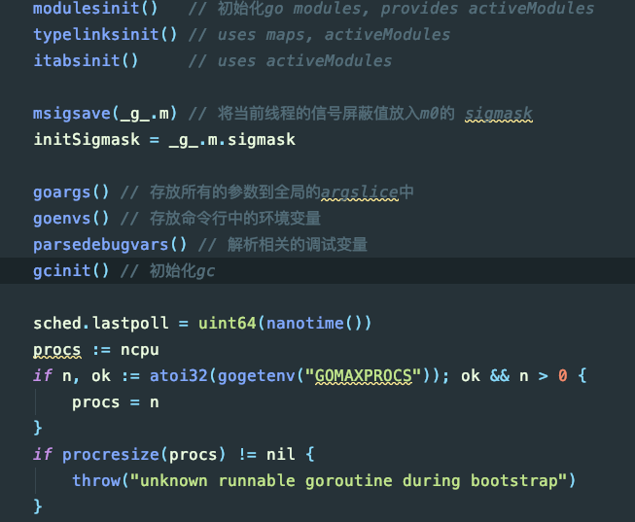
阅读源码

Slide 42
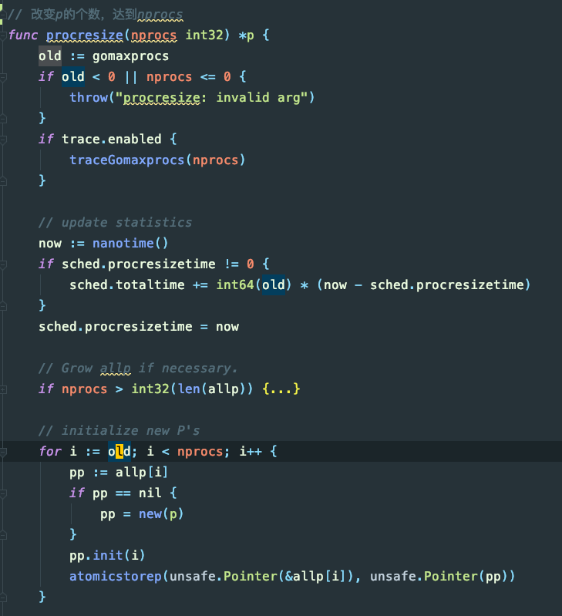
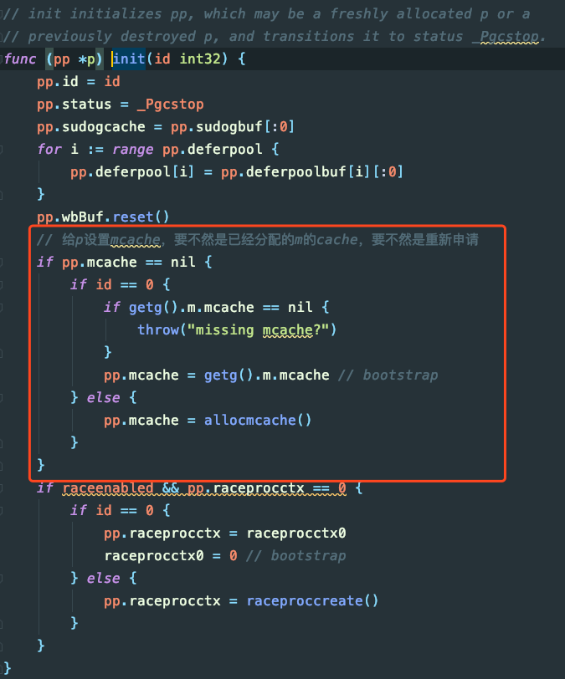
阅读源码

Slide 43
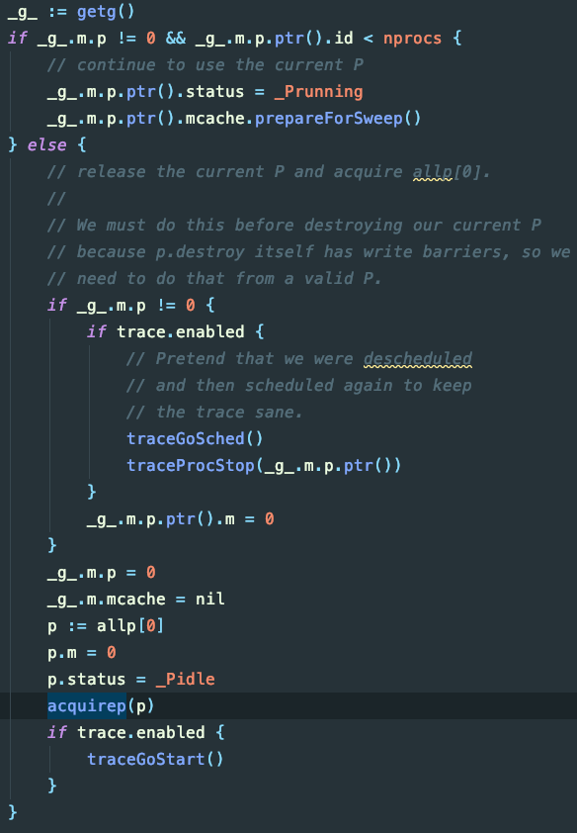
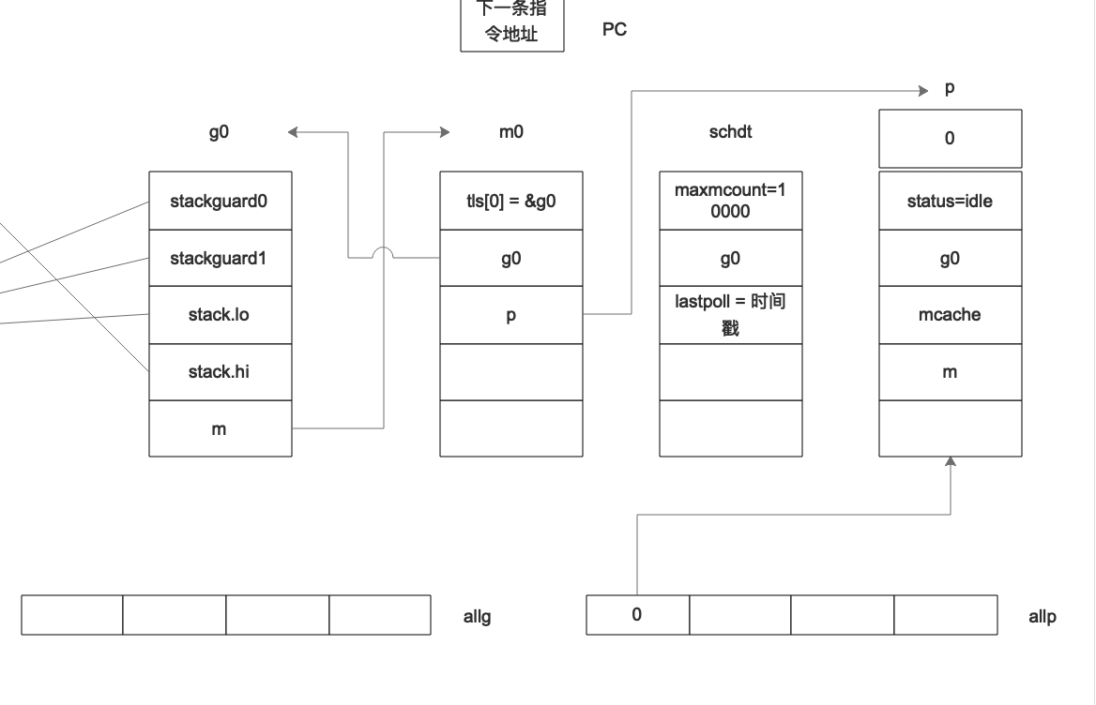
阅读源码

Slide 44


阅读源码

Slide 45


阅读源码

Slide 46

阅读源码 - newProc

Slide 47



阅读源码 - newproc1

Slide 48



阅读源码 - newproc1

Slide 49


阅读源码 - newproc1

Slide 50


阅读源码 - newproc1

Slide 51



阅读源码 - newproc1

Slide 52


阅读源码 - newproc1

Slide 53


阅读源码 - newproc1

Slide 54

阅读源码 - newproc1

Slide 55


阅读源码

Slide 56


阅读源码 - mstart

Slide 57




阅读源码 - mstart

Slide 58

阅读源码 - mstart

Slide 59

阅读源码 - mstart

Slide 60


阅读源码 - mstart

Slide 61


阅读源码 - mstart

Slide 62



阅读源码 - mstart

Slide 63


阅读源码 - mstart

Slide 64


阅读源码 - mstart

Slide 65


阅读源码 - mstart

Slide 66

阅读源码 - mstart

Slide 67
阅读源码 - mstart

Slide 68


阅读源码 - mstart

Slide 69



阅读源码 - mstart

Slide 70


阅读源码 - mstart

Slide 71
遗漏部分
g1启动了main，但是启动了main就不会回到调度里面去了，如果main中调用了go func() 怎么办呢？

Slide 72




阅读源码 – 先看结果

Slide 73



阅读源码 – 先看结果

Slide 74
阅读源码 – 先看结果
当g2执行之后，调用了goexit()!!!

Slide 75



阅读源码 – goexit

Slide 76

阅读源码 – goexit

Slide 77

阅读源码 – goexit
goexit是哪里注入的？

Slide 78


阅读源码 – goexit

Slide 79


阅读源码 – goexit
在调用newproc的时候偷偷塞了一个goexit在新创建的goroutine的栈顶

Slide 80

阅读源码 – goexit

Slide 81
阅读源码
一
二
三
主流程
细节
回顾
通过阅读主流程，了解架构
着重看各个调度细节
整体回顾整个调度过程

Slide 82

全局图

Slide 83

再琢磨琢磨

Slide 84
后续琢磨
查看go程序的汇编码有几种方式？

Slide 85
go tool
go tool compile -N -S -l main.go > main.s
只能查看，不能单步调试
go tool objdump -S print

Slide 86


gdb
si // 汇编调试
disass // 查看汇编
info file
b // 断点
只能在汇编层面调试，不能映射到源码
汇编是系统汇编语言，非plan9 汇编

Slide 87

Delve
https://github.com/go-delve/delve
dlv debug
help
vars [命名空间]
n / s / si
stack
break
goroutine
regs
disass

Slide 88
后续琢磨
goroutine如果被channel阻塞了，是怎么退出调度的？是怎么被唤醒的？

Slide 89



后续琢磨
https://chai2010.cn/advanced-go-programming-book/ch3-asm/ch3-09-debug.html

Slide 90





后续琢磨

Slide 91


后续琢磨
main的goroutine就失去了调度权，并处于waiting状态

Slide 92



后续琢磨
再看看schedule
要是全局都没有可以执行的goroutine咋办？
先查找有没有goroutine

Slide 93


后续琢磨
当进入g2的时候

Slide 94



后续琢磨

Slide 95


后续琢磨

Slide 96
后续琢磨
pthread_cond_init_trampoline
pthread_mutex_lock_trampoline
pthread_cond_wait_trampoline
pthread_mutex_unlock_trampoline
pthread_cond_signal_trampoline

Slide 97


channel总结

Slide 98

channel总结

Slide 99

channel总结

Slide 100
后续琢磨
有几个函数好像每次都见到？

Slide 101
常用函数
func newproc(siz int32, fn *funcval)
func runqput(_p_ *p, gp *g, next bool)
func wakep()
func systemstack(fn func())
func startm(_p_ *p, spinning bool)
func mcall(fn func(*g))
func getg() *g
func schedule()

Slide 102
常用函数
func notewakeup(n *note)
func acquirem() *m
func notesleep(n *note)
func releasem(mp *m)
gogo(buf *gobuf)

Slide 103
参考
go语言调度器源代码情景分析
饶全城的博客
曹大golang-notes

Slide 104

广告时间
博客/公众号：轩脉刃的刀光剑影
https://www.cnblogs.com/yjf512/
文中所有源码注释在：
https://github.com/jianfengye/inside-go
欢迎共同维护！！！

Slide 105
谢谢

